Slide 1
Tu idea
Justificación de la idea, origen del proyecto,
competencias emprendedoras.
Autoconfianza. Autoconocimiento.
Sesión #1

Slide 2
objetivos
Justificar la idea.
Dar origen al proyecto,
Determinar las competencias
emprendedoras.Autoconfianza.
Autoconocimiento.

Slide 3

GENERACIÓN
DE IDEAS

Slide 4
¿CÓMO FAVORECER LA CREATIVIDAD?
Utiliza ideas como trampolín.
La cantidad como vía para llegar a la calidad.
No dejar de hacerse preguntas: ¿por qué? ¿Cuándo? ¿Cómo? ¿Cuánto?...
Probar distintas combinaciones
Romper con la rutina
Reinterpretar el trabajo
Pensamiento lateral: buscar alternativas, huir del pensamiento lineal y común
Desafiar las ideas preconcebidas
Observación, curiosidad y experimentación
Tomar riesgos (¡medidos! Cuando medimos, reducimos el riesgo)

Slide 5

GENERACIÓN DE IDEAS
1
La creatividad es la capacidad de generar nuevas ideas o conceptos, de nuevas asociaciones entre ideas y conceptos conocidos, que habitualmente producen soluciones originales.
La creatividad es sinónimo del "pensamiento original“.

Slide 6
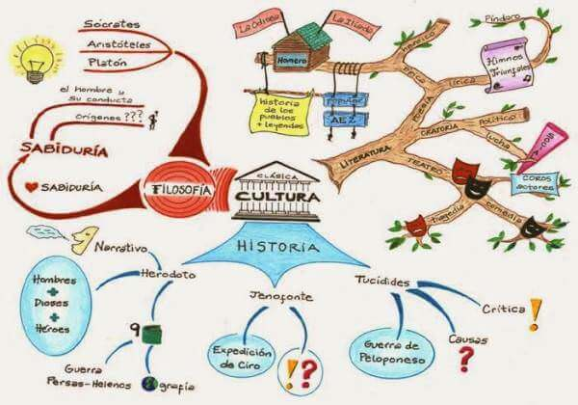
¿TÉCNICAS PARA ENCONTRAR UNA IDEA CREATIVA?
MAPAS MENTALES:
A raíz de un producto situado en el centro van surgiendo ideas conceptuales que a la vez pueden dar lugar a otras ideas.

Slide 7

¿TÉCNICAS PARA ENCONTRAR UNA IDEA CREATIVA?
TÉCNICA DE LAS CONSECUENCIAS:
Refuerza el argumento:
¿Qué pasaría si hago esto?
¿Cuál es la ventaja si lo hago?
¿Qué pasaría si no lo hago?

Slide 8
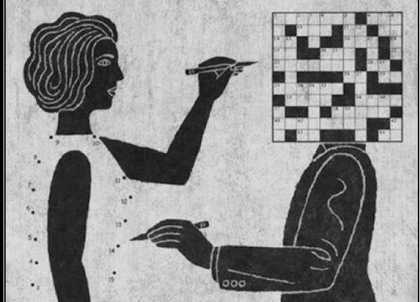
¿TÉCNICAS PARA ENCONTRAR UNA IDEA CREATIVA?
INVERTIR SUPOSICIONES:
SUPOSICIÓN:
A las personas les gusta ir de compras
INVERTIR SUPOSICIÓN:
A las personas no les gusta ir de compras
SOLUCIÓN (FRASE MOTIVADORA, UN RETO):
Si no te gusta ir de compras, ¡hazlo por internet!

Slide 9
GENERACIÓN DE IDEAS
LA MEJOR HERRAMIENTA…

Slide 10
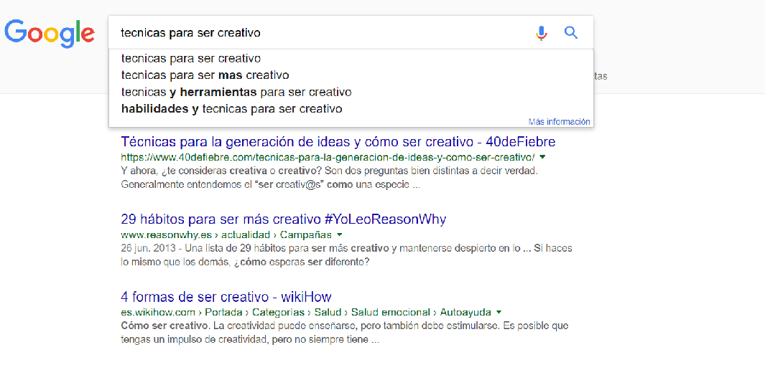
GENERACIÓN DE IDEAS

Slide 11
GENERACIÓN DE IDEAS
PONER EN PRÁCTICA LAS TÉCNICAS ANTERIORES, 5 MINUTOS PARA CADA UNA.

Slide 12
APROXIMACIÓN A LA IDEA DE NEGOCIO

Slide 13

¿QUÉ CAMINO COGER?

Slide 14
APROXIMACIÓN A LA IDEA DE NEGOCIO
FUENTES DE IDEAS:
- Nuevos inventos o tecnología
- Interés personal o “hobbies”
- Observación de modas
- Observación de deficiencias de otras empresas
- Experiencia adquirida en un empleo anterior
- Observación de una ausencia
- Nuevas formas de comercialización
- Franquicia

Slide 15
APROXIMACIÓN A LA IDEA DE NEGOCIO
DESENCADENANTES:
Experiencia laboral
Observación del entorno
Una situación personal
ORIGEN

Slide 16
APROXIMACIÓN A LA IDEA DE NEGOCIO
DESENCADENANTES:
MÉTODOS
Copio un método
Creo un método
Aplico una habilidad

Slide 17
APROXIMACIÓN A LA IDEA DE NEGOCIO
DESENCADENANTES:
Ser mejor que los demás
Ofrecer algo que ahora no hay
Ocupar un hueco en el mercado
Hacer algo de forma distinta
OBJETIVOS

Slide 18
INNOVACIÓN

Slide 19

LA INNOVACIÓN SE PRODUCE CUANDO LAS IDEAS CREATIVAS SE IMPLEMENTA

Slide 20

COMPETENCIAS DE LAS PERSONAS EMPRENDEDORAS

Slide 21
COMPETENCIAS EMPRENDEDORAS

Slide 22

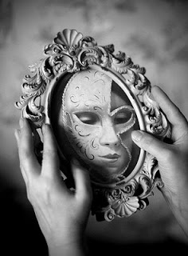
AUTOCONOCIMIENTO
¿Me esfuerzo por conocerme?
¿Cómo?
Qué características destacaría como FORTALEZAS de mi personalidad?

Slide 23
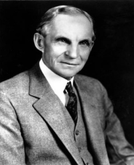
SUPERAR LOS TEMORES
Es normal tener miedo y muchas dudas al principio, el miedo nos ayuda a no emprender con demasiada ligereza, nos ayuda a detectar el peligro.
En caso de que sea un miedo paralizador, ése sólo se vence poniéndonos en acción.
“Tanto si piensas que puedes,
como si piensas que no puedes,
tienes razón”
Henry Ford

Slide 24

AUTOCONFIANZA
Convencimiento íntimo de que uno es capaz de realizar con éxito una determinada tarea o misión, o bien elegir la mejor alternativa cuando se presenta un problema, es decir tomar la mejor decisión.
“El modo en que te tratas a ti mismo establece el estándar para otros.”
Sonya Friedman.

Slide 25
AUTOCONFIANZA
Herramientas para mejorar nuestra autoconfianza y superar temores:
Líneas de pensamiento: escribir en positivo y en presente nuestros temores.
No generalizar ni comparar
Relajación
Escribir
Hacer ejercicio físico
Perdónate los errores pasados
Busca hechos en lugar de opiniones
Comprométete a modificar aquello que consideras necesario

Slide 26
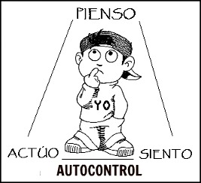
AUTOCONTROL
Capacidad consciente de regular los impulsos de manera voluntaria, con el objetivo de alcanzar un mayor equilibrio personal y relacional.
Una persona con autocontrol puede manejar sus emociones y regular su comportamiento.

Slide 27

MOTIVACIÓN
La motivación se basa en aquellas cosas que impulsan a un individuo a llevar a cabo ciertas acciones y a mantener firme su conducta hasta lograr cumplir todos los objetivos planteados. Se asocia a la voluntad y al interés.

Slide 28
REQUISITOS PARA EMPRENDER

Slide 29

REQUISITOS PARA EMPRENDER

Slide 30
REQUISITOS
PARA
EMPRENDER
PACIENCIA
5
ACEPTAR COMENTARIOS DE TERERAS PERSONAS
TIEMPO DE INVERSIÓN
INVESTIGACIÓN DE MERCADO
RECURSOS FINANCIEROS

Slide 31
Y LO MÁS IMPORTANTE…

Slide 32
¡PASAR A LA ACCIÓN!

Slide 33
DINÁMICA DE GRUPO

Slide 34
6
DINÁMICA DE GRUPO:
Dividir las personas asistentes en grupos de 6-10 personas.
Cada persona escribe en un folio:
Nombre de la empresa
Slogan
Actividad de la empresa
Descripción de la empresa
Descripción del puesto y las funciones que va a desempeñar
Cada participante presenta el proyecto al resto de personas y se somete a las apreciaciones que le hagan

Slide 35
DINÁMICA DE GRUPO
OBJETIVOS:
Que aprendan a encajar las críticas y les ayude a reforzar sus ideas
Que las personas emprendedoras aprendan a comunicar en positivo
Que pierdan el miedo a hablar de su negocio
Que cojan el hábito de escribir las ideas que tengan cómo primer paso para emprender
Que experimenten que las ideas se nutren de otras ideas

